Slide 1
EoMT evaluation(5)
2025년 11월 4일
Suhyeon Lee
Department of Computer Engineering

Slide 2
목표 및 진행사항
목표
iOS 환경에서 panoptic segmentation이 가능한 EoMT 모델 최적화
Panoptic segmentation: 어떤 사물인지, 개별 객체인지를 동시에 구분
진행사항
iPhone에서의 추론 결과 evaluation 코드 작성
To Do
iPhone에서 추론할 때 사용하는 코드 수정
  Pytorch의 data_loader 기능, pad 등을 swift에서 구현하면서 생기는 문제

Slide 3
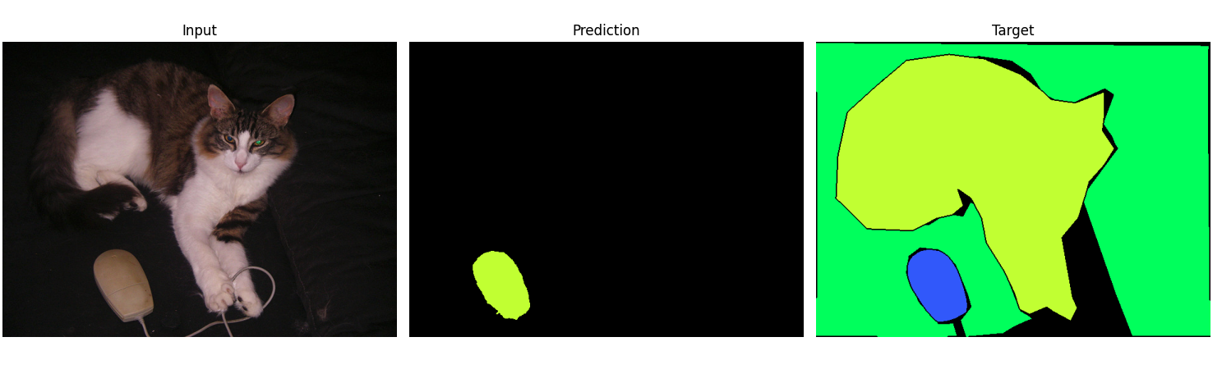
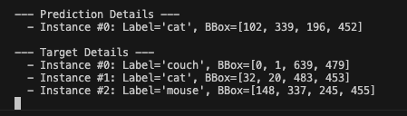
추론 결과
문제
라벨 불일치
crop & pad 등의 파이썬코드를 swift에서 재현

Slide 4
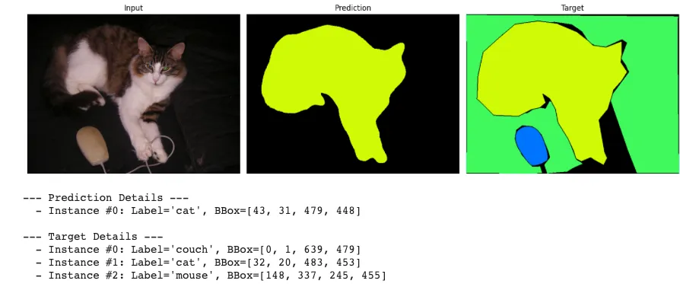
추론 결과
Colab에서의 정상적인 추론
라벨 일치

Slide 5
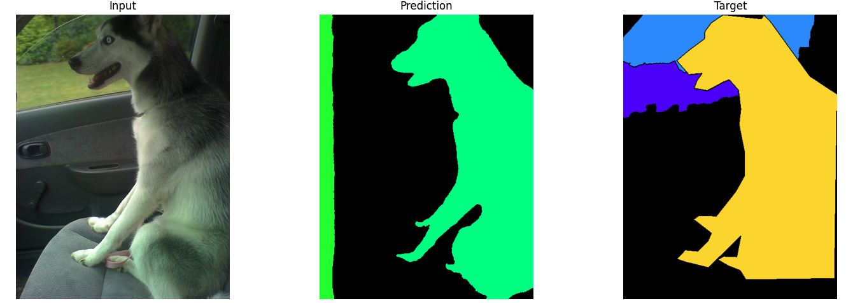
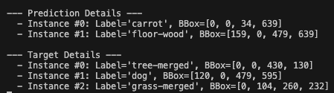
추론 결과
문제
라벨 불일치
정규화 - 픽셀 값

Slide 6
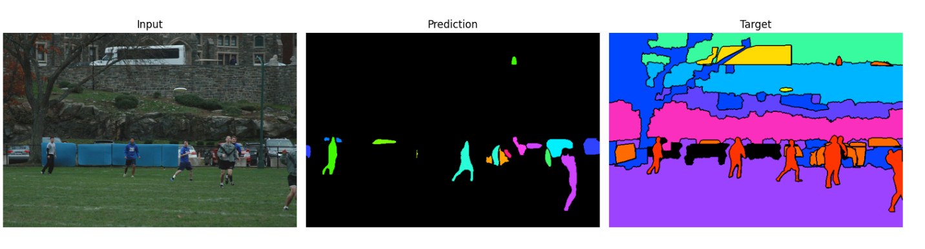
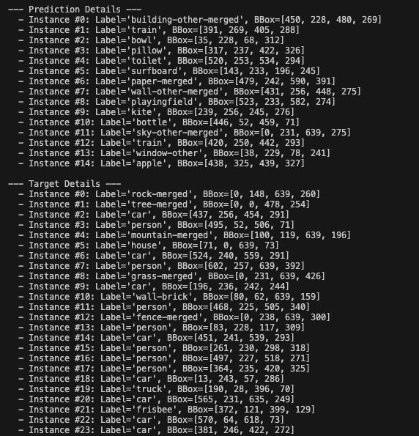
추론 결과

Slide 7
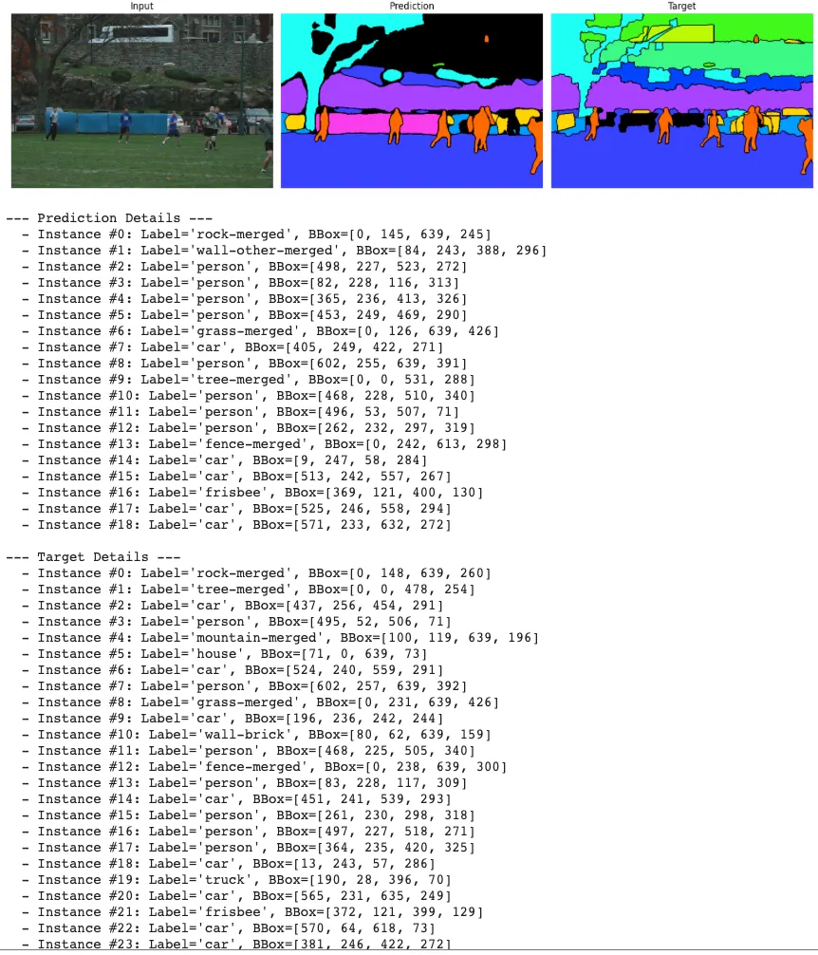
추론 결과
iPhone에서 추론
라벨과 색 유사
Colab에서 추론
라벨과 색 불일치

